Slide 1
Сложни обекти
ТЕМА №10
ОСНОВИ НА КОМПЮТЪРНАТА ГРАФИКА • проф. д-р ПАВЕЛ БОЙЧЕВ • ИТ-ФМИ-СУ • 2025

Slide 2
Съдържание
Тема 10: Сложни обекти
  Съставни обекти
  Ротационни обекти
  Влачене по траектория
  Конструктивна геометрия
  Параметрично моделиране
  Процедурно моделиране

Slide 3
Съставни обекти

Slide 4
Съставни обекти
Съставни обекти
  Най-лесен начин за изграждане на нови обекти
  Изградени са от примитиви
Образът на съставен обект
  Обединение от образите на обектите в него
  На практика всеки модел е съставен обект
    (преди растеризация се разбива на триъгълници, линии и точки)

Slide 5

Пример
Модел на хапче с антибиотик
  Две отделни цилиндрични части
  Заоблени в края
Снимка: FreeDigitalPhotos.net

Slide 6

Геометричен модел
  Два цилиндъра и две полусфери
  Размерите са с параметри, за да променяме обекта

Slide 7
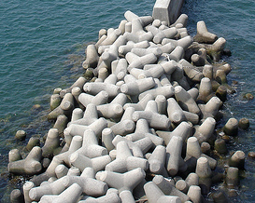
Втори пример
Модел на вълнолом
  Съставен от много еднотипни обекти

Slide 8
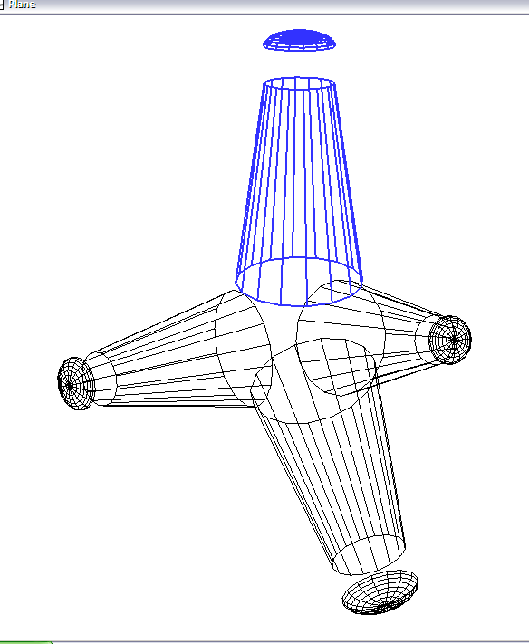
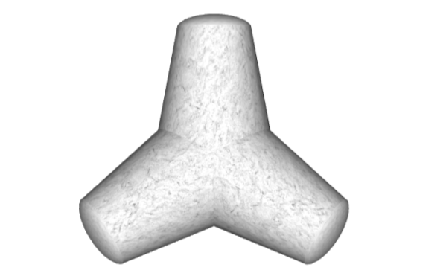
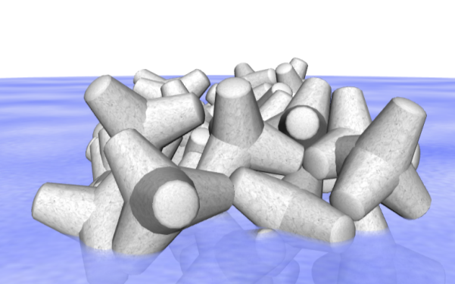
Геометричен модел
  Три пресечени конуса и три
  сплескани полусфери
  Веднъж пакетирани като обект,
  може да ползваме като примитиви

Slide 9
Ротационни обекти

Slide 10
Ротационни обекти
Основни елементи
  Контур или профил (крива)
  Ротационна ос
Получаване
  Контурът е завъртян около оста
  Получава се повърхността на ротационно тяло

Slide 11
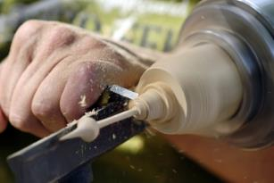
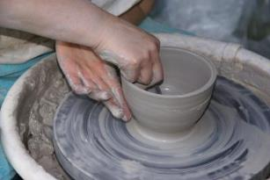
Извън КГ
  Създавани в занаятчийството от векове
    (стругари, грънчари, но не и пивовари)
Снимки: FreeDigitalPhotos.net

Slide 12
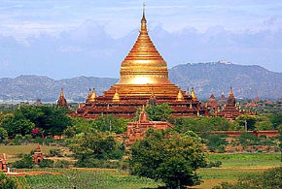

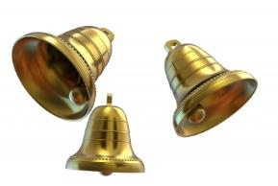
Пък и не само там
  В архитектурата
  В стъкларията
  В производството на камбанки
Снимки: FreeDigitalPhotos.net

Slide 13
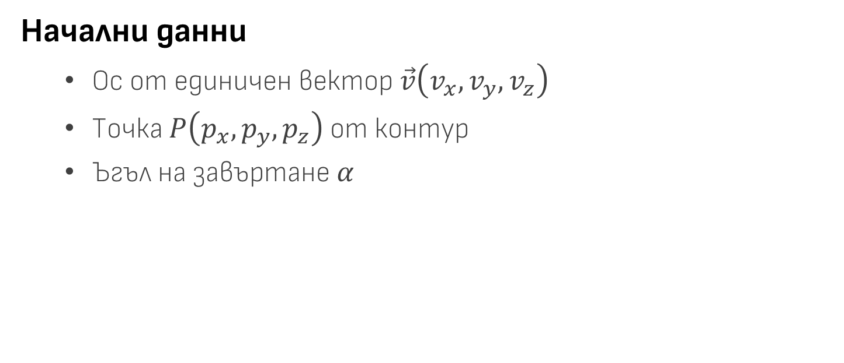


Най-общ вид
Начални данни
  Oс от единичен вектор $\vec{v}\left(v_{x},v_{y},v_{z}\right)$
  Tочка $P\left(p_{x},p_{y},p_{z}\right)$от контур
  Ъгъл на завъртане $α$
Z
Q
$$α$$
$$\vec{v}$$
P
O
X
Y

Slide 14
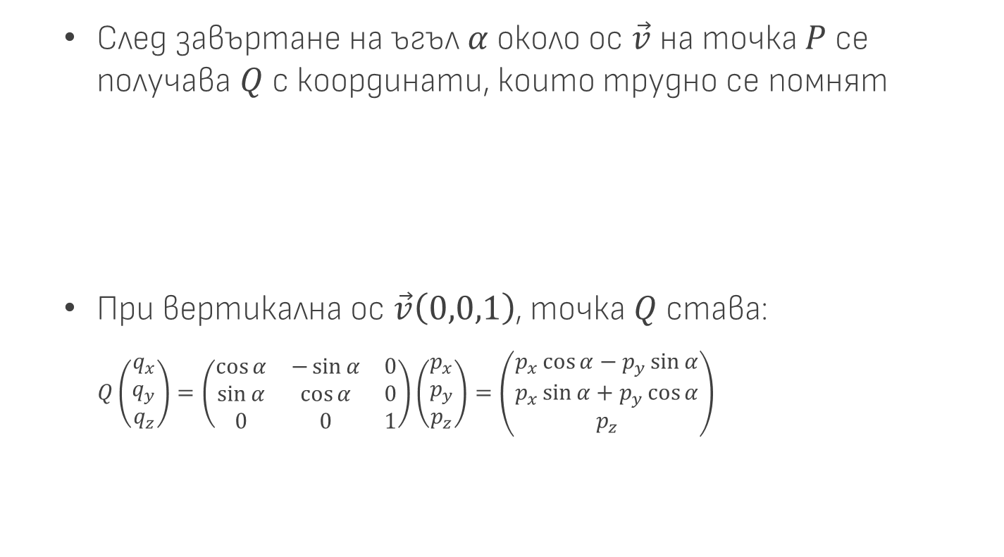
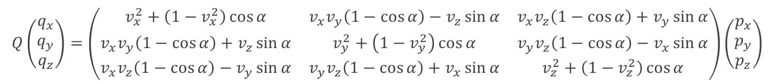
  След завъртане на ъгъл $α$ около ос $\vec{v}$ на точка $P$се получава $Q$ с координати, които трудно се помнят
  При вертикална ос $\vec{v}\left(0,0,1\right)$, точка $Q$ става:
  $$Q\left(\begin{matrix}q_{x} \\ q_{y} \\ q_{z}\end{matrix}\right)=\left(\begin{matrix}\cos{α} & −\sin{α} & 0 \\ \sin{α} & \cos{α} & 0 \\ 0 & 0 & 1\end{matrix}\right)\left(\begin{matrix}p_{x} \\ p_{y} \\ p_{z}\end{matrix}\right)=\left(\begin{matrix}p_{x}\cos{α}−p_{y}\sin{α} \\ p_{x}\sin{α}+p_{y}\cos{α} \\ p_{z}\end{matrix}\right)$$
  $$Q\left(\begin{matrix}q_{x} \\ q_{y} \\ q_{z}\end{matrix}\right)=\left(\begin{matrix}v_{x}^{2}+\left(1−v_{x}^{2}\right){\cos{α}} & v_{x}v_{y}\left(1−\cos{α}\right)−v_{z}\sin{α} & v_{x}v_{z}\left(1−\cos{α}\right)+v_{y}\sin{α} \\ v_{x}v_{y}\left(1−\cos{α}\right)+v_{z}\sin{α} & v_{y}^{2}+\left(1−v_{y}^{2}\right){\cos{α}} & v_{y}v_{z}\left(1−\cos{α}\right)−v_{x}\sin{α} \\ v_{x}v_{z}\left(1−\cos{α}\right)−v_{y}\sin{α} & v_{y}v_{z}\left(1−\cos{α}\right)+v_{x}\sin{α} & v_{z}^{2}+\left(1−v_{z}^{2}\right){\cos{α}}\end{matrix}\right)\left(\begin{matrix}p_{x} \\ p_{y} \\ p_{z}\end{matrix}\right)$$

Slide 15
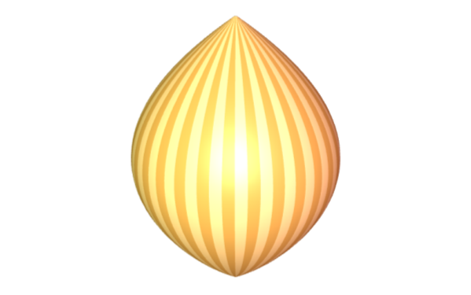
Конструиране като тор
  Контурът се представя като начупена линия
  или като верига от отсечки
  Всяка отсечка поражда пресечен конус

Slide 16
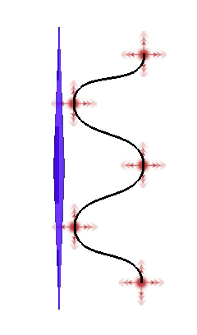
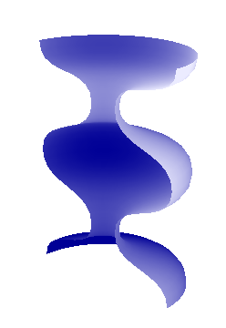
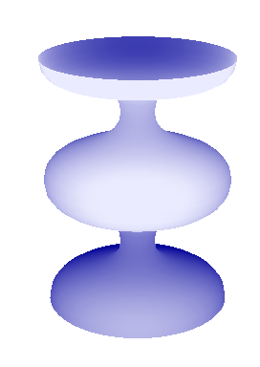
Илюстрация
Въртене на контур

Slide 17
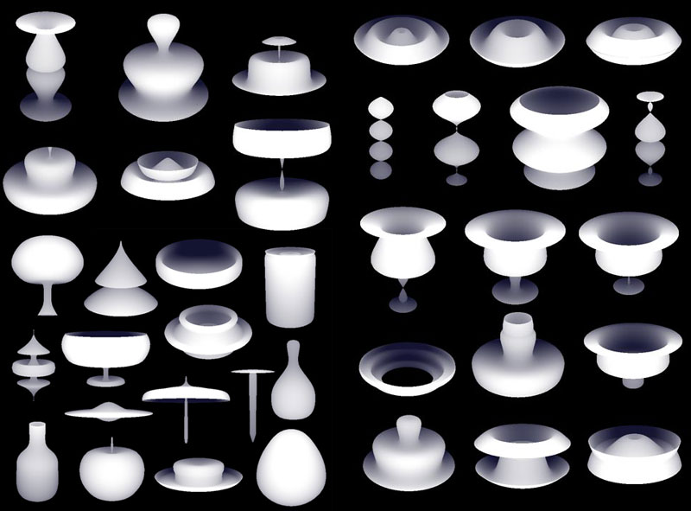

Slide 18
Влачене по траектория

Slide 19
Влачене по траектория
Основни елементи
  Контур/профил, 3D обект или свойство
  Линия в 3D (не задължително права)
Получаване
  Контурът, обектът или свойството се влачи/плъзга
  по линията
  Ротационните тела са частен случай на влачене
  на контур по окръжност

Slide 20
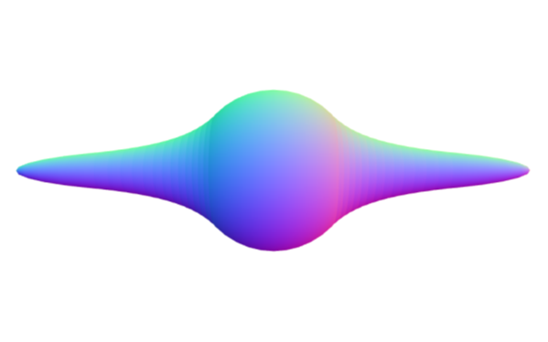
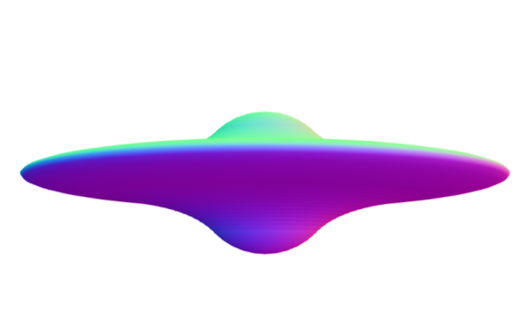
Примери
Плъзгане на мащаба в диапазон
  Мащабиране по X и Y
  Мащабиране по Z

Slide 21
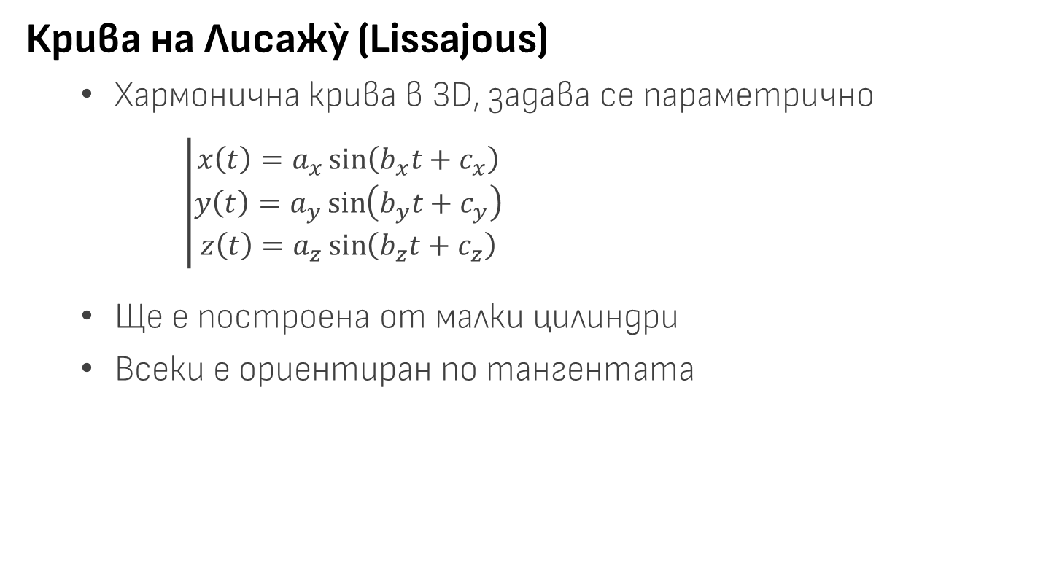
Крива на Лисажỳ (Lissajous)
  Хармонична крива в 3D, задава се параметрично
  $$\left|\begin{matrix}x\left(t\right)=a_{x}\sin\left(b_{x}t+c_{x}\right) \\ y\left(t\right)=a_{y}\sin\left(b_{y}t+c_{y}\right) \\ z\left(t\right)=a_{z}\sin\left(b_{z}t+c_{z}\right)\end{matrix}\right.$$
  Ще е построена от малки цилиндри
  Всеки е ориентиран по тангентата

Slide 22
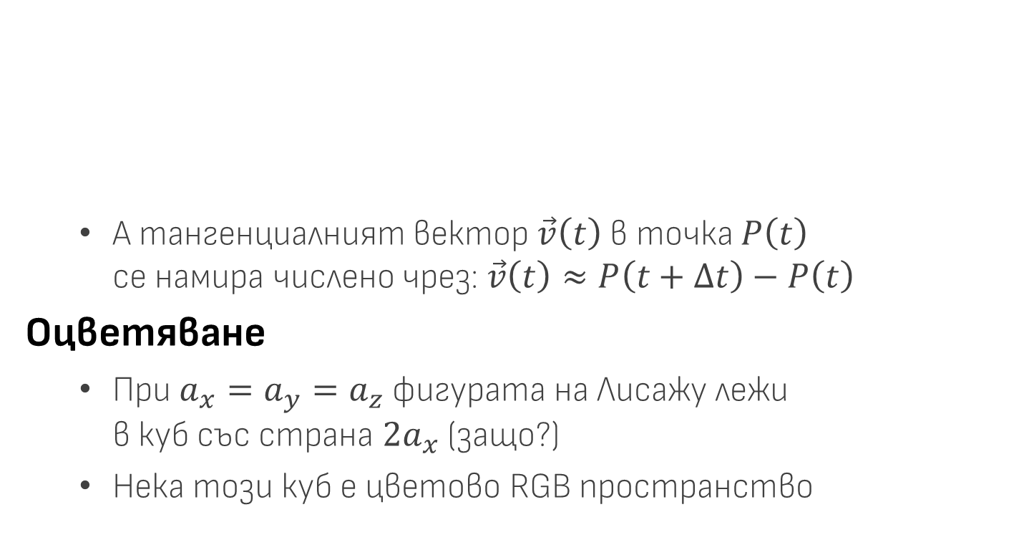
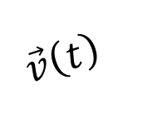


  А тангенциалният вектор $\vec{v}\left(t\right)$ в точка $P\left(t\right)$
  се намира числено чрез: $\vec{v}\left(t\right)≈P\left(t+∆t\right)−P\left(t\right)$
Оцветяване
  При $a_{x}=a_{y}=a_{z}$ фигурата на Лисажу лежи
  в куб със страна $2a_{x}$ (защо?)
  Нека този куб е цветово RGB пространство
$$\vec{v}\left(t\right)$$
$$P\left(t+∆t\right)$$
$$P\left(t\right)$$

Slide 23
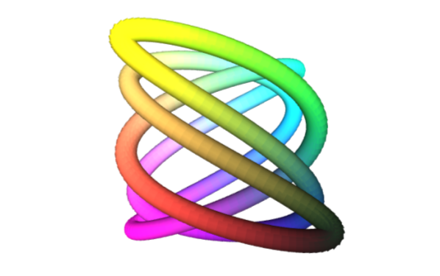
Резултат
  При случайни коефициенти
  В RGB пространство

Slide 24
Конструктивна геометрия

Slide 25
Основни елементи
Набор от примитиви
  Избрано множество от графични примитиви
  Трансформирани (мащабирани, завъртяни, …)
Набор от операции
  Логически или аритметични операции за работа
  с графични примитиви
    (аналогични са на операциите за работа с множества)

Slide 26
Изрази
  Конструират се изрази с графичните примитиви
  Прилагат се операциите над тях
Дървовидна структура
  Крайният обект се представя като математически израз с операции от конструктивната геометрия
  Може да има скоби за вложени изрази

Slide 27
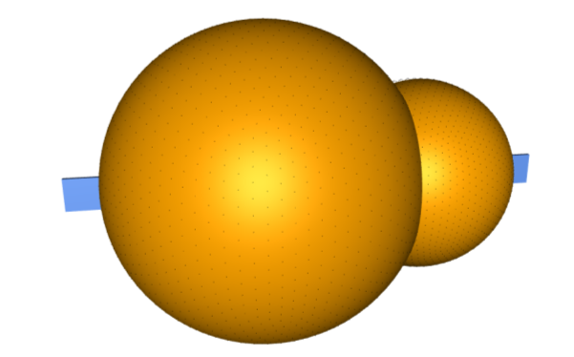
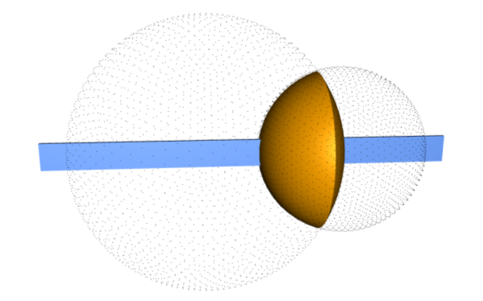
Конструктивни операции
Събиране и умножение
  Събиране = обединение на тела
  Умножение = сечение на тела

Slide 28
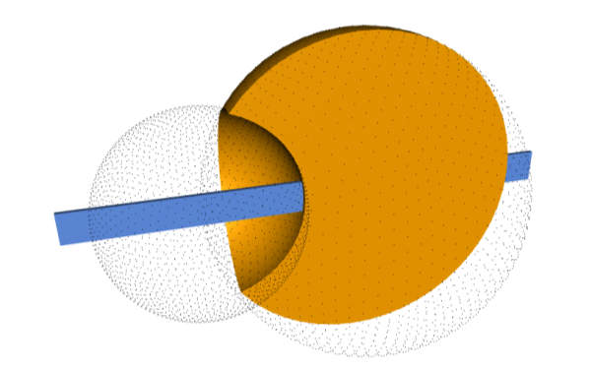
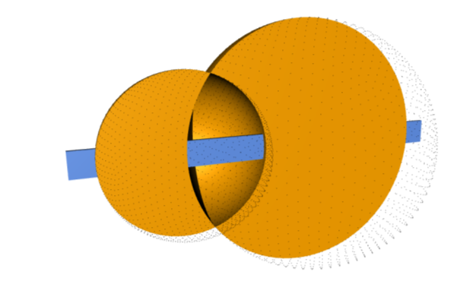
Изваждане и разлика
  Разлика и изваждане са различни
  Изваждане = тяло извадено от друго
  Разлика = необщите части от тела

Slide 29
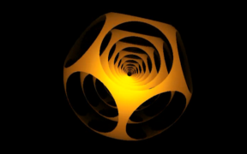
Пример
Вложени сфери
  С изрязани кръгове
“Magic balls”
http://youtu.be/dV2PdCTx9dE

Slide 30
Параметрично моделиране

Slide 31
Параметрично моделиране
Основни идеи
  Обект зададен с уравнение с параметри
  за пространствената му размерност
    (за повърхност – два параметъра, за обемно тяло – три)
Непряко дефиниране на обект
  Един набор от параметри дефинира друг набор
  от параметри, който вече определя обекта

Slide 32
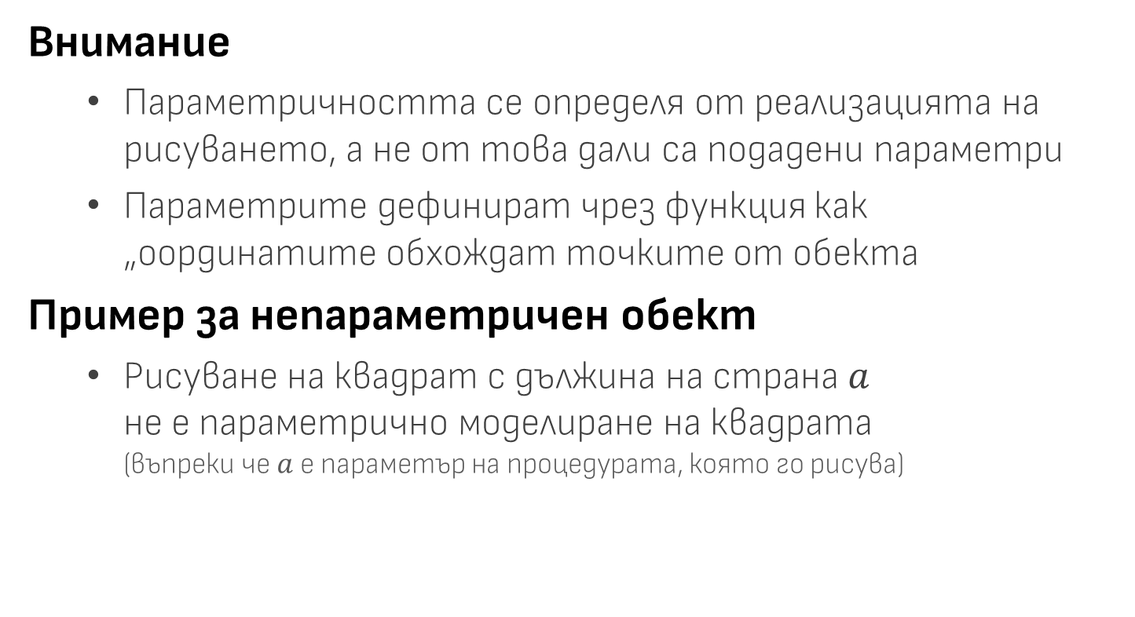
Внимание
  Параметричността се определя от реализацията на рисуването, а не от това дали са подадени параметри
  Параметрите дефинират чрез функция как „оординатите обхождат точките от обекта
Пример за непараметричен обект
  Рисуване на квадрат с дължина на страна $a$
  не е параметрично моделиране на квадрата
    (въпреки че $a$е параметър на процедурата, която го рисува)

Slide 33
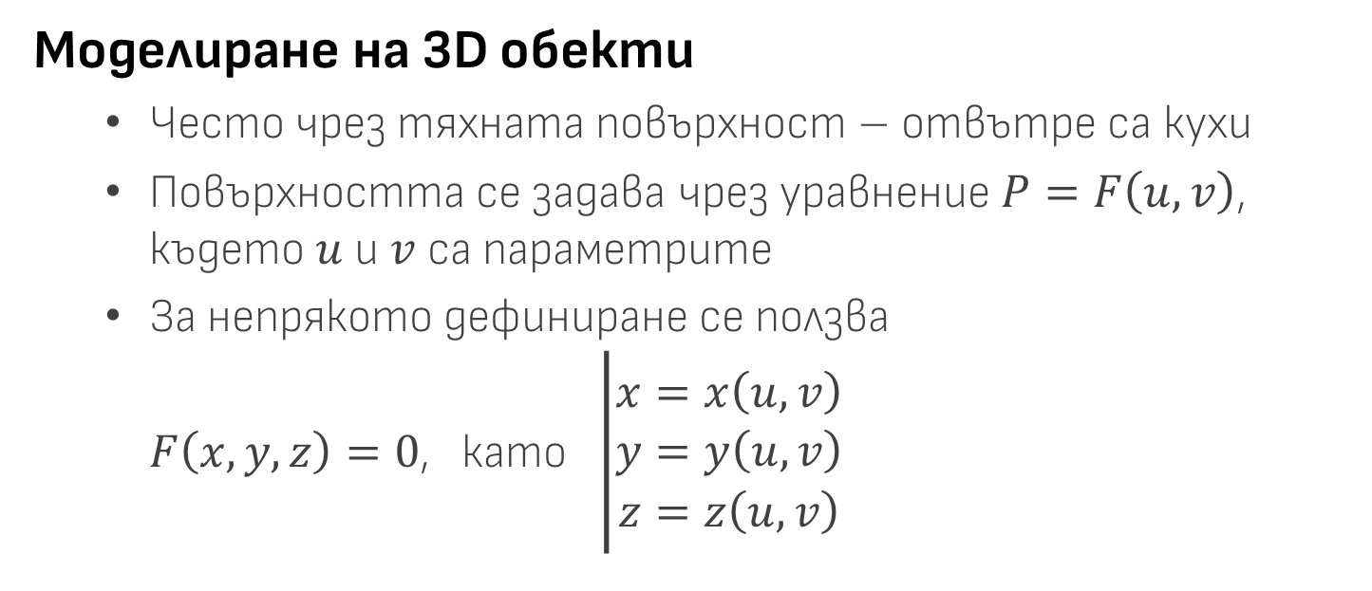
Уравнения
Моделиране на 3D обекти
  Често чрез тяхната повърхност – отвътре са кухи
  Повърхността се задава чрез уравнение $P=F\left(u,v\right)$, където $u$ и $v$ са параметрите
  За непрякото дефиниране се ползва
  $F\left(x,y,z\right)=0$, като $\left|\begin{matrix}x=x\left(u,v\right) \\ y=y\left(u,v\right) \\ z=z\left(u,v\right)\end{matrix}\right.$

Slide 34
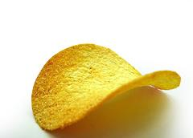
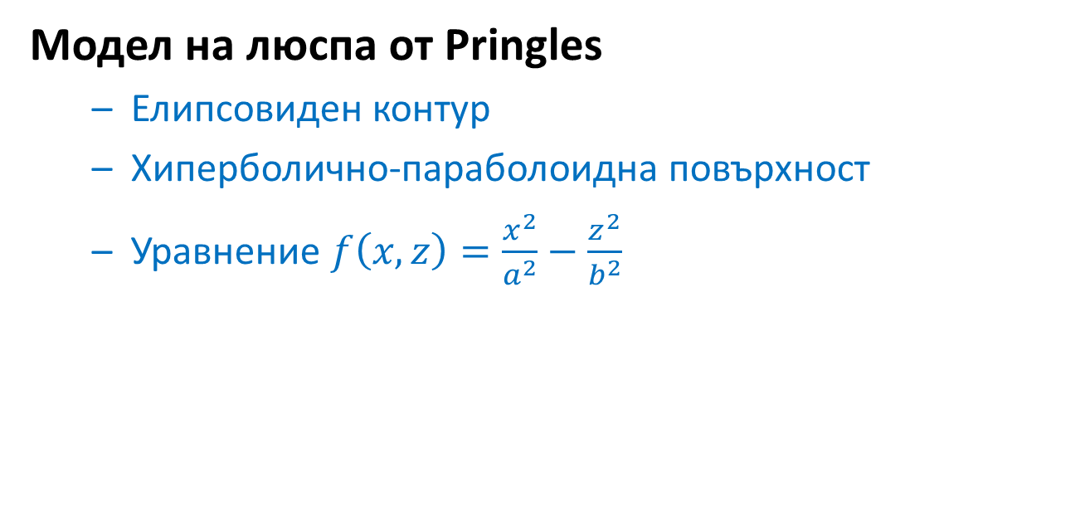
Пример
Модел на люспа от Pringles
  Елипсовиден контур
  Хиперболично-параболоидна повърхност
  Уравнение $f\left(x,z\right)=\frac{x^{2}}{a^{2}}−\frac{z^{2}}{b^{2}}$

Slide 35
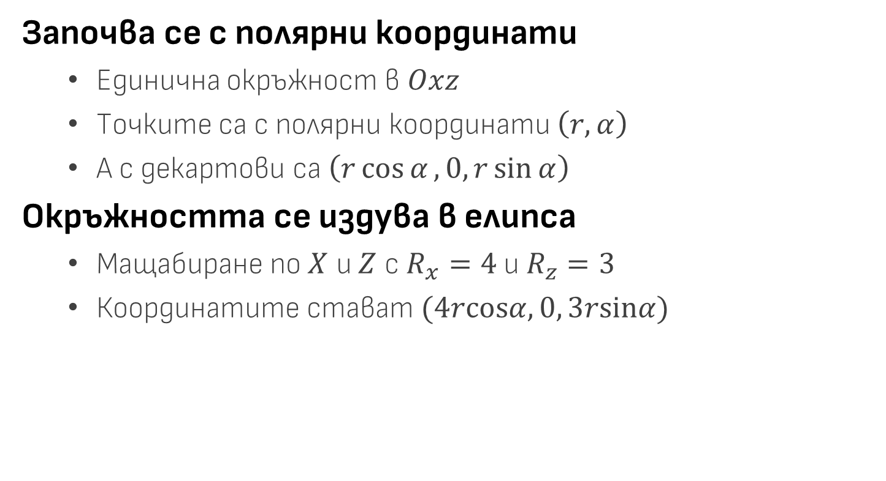
Започва се с полярни координати
  Единична окръжност в $Oxz$
  Точките са с полярни координати $\left(r,α\right)$
  А с декартови са $\left(r\cos{α},0,r\sin{α}\right)$
Окръжността се издува в елипса
  Мащабиране по $X$ и $Z$ с $R_{x}=4$ и $R_{z}=3$
  Координатите стават $(4rcosα, 0, 3rsinα)$

Slide 36
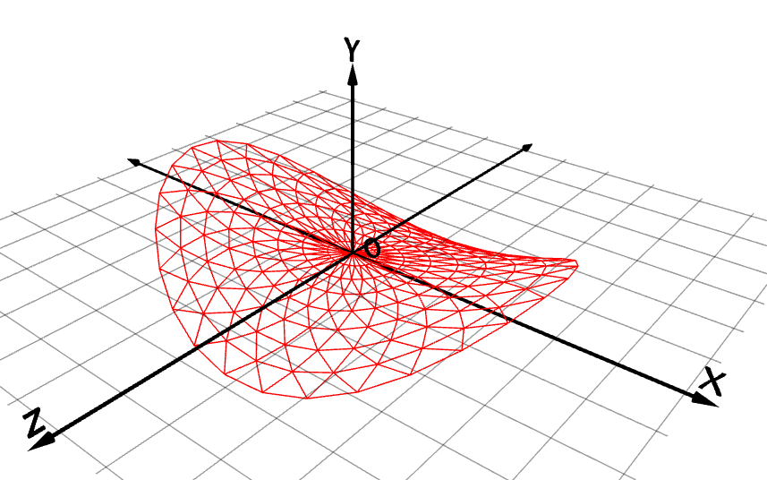
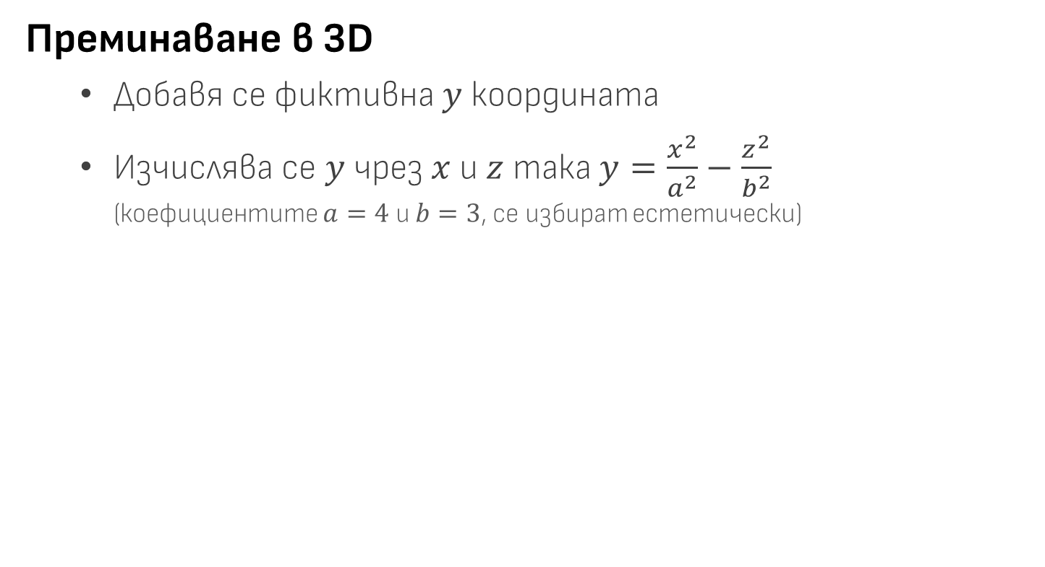
Преминаване в 3D
  Добавя се фиктивна $y$ координата
  Изчислява се $y$ чрез $x$ и $z$ така $y=\frac{x^{2}}{a^{2}}−\frac{z^{2}}{b^{2}}$
    (коефициентите $a=4$ и $b=3$, се избират естетически)

Slide 37
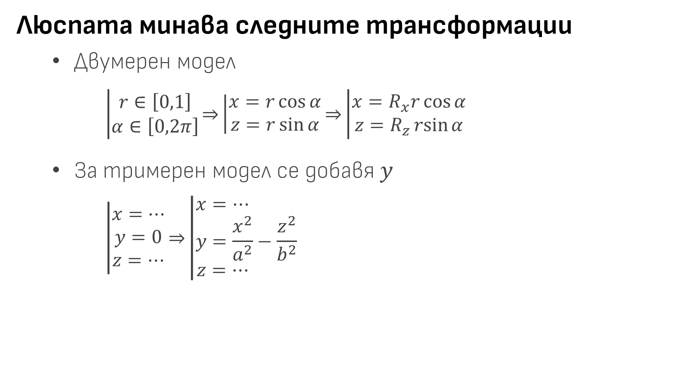
Люспата минава следните трансформации
  Двумерен модел
  $$\left|\begin{matrix}r∈\left[0,1\right] \\ α∈\left[0,2π\right]\end{matrix}\right.\overset{⇒}{}\left|\begin{matrix}x=r\cos{α} \\ z=r\sin{α}\end{matrix}\right.\overset{⇒}{}\left|\begin{matrix}x=R_{x}r\cos{α} \\ z=R_{z}\operatorname{rsin}{α}\end{matrix}\right.$$
  За тримерен модел се добавя $y$
  $$\left|\begin{matrix}x=… \\ y=0 \\ z=…\end{matrix}\right.\overset{⇒}{}\left|\begin{matrix}x=… \\ y=\frac{x^{2}}{a^{2}}−\frac{z^{2}}{b^{2}} \\ z=… \end{matrix}\right.$$

Slide 38
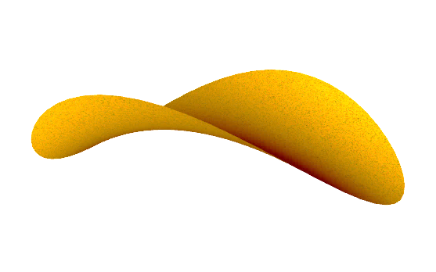
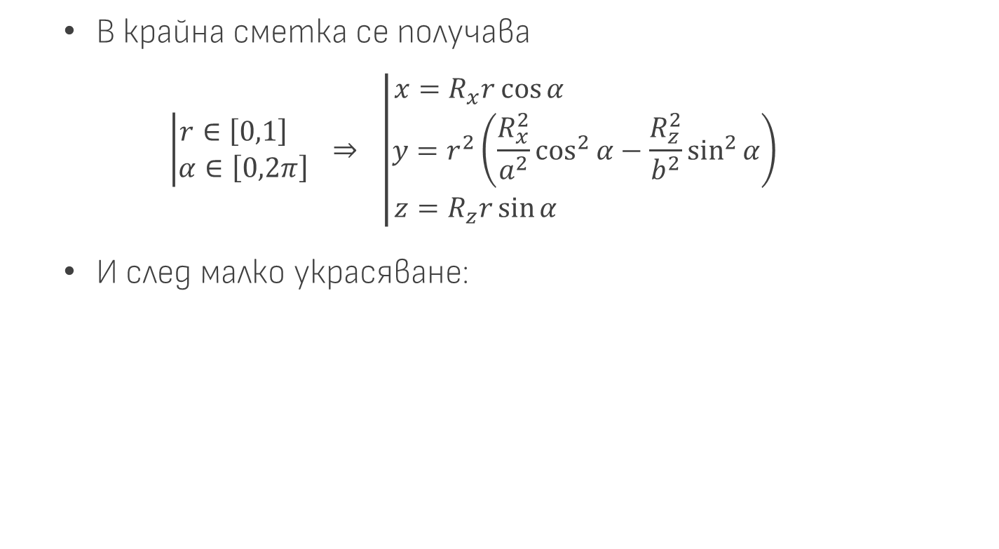
  В крайна сметка се получава
  $$\left|\begin{matrix}r∈\left[0,1\right] \\ α∈\left[0,2π\right]\end{matrix}\right. \overset{⇒}{} \left|\begin{matrix}x=R_{x}r\cos{α} \\ \begin{aligned}y=r^{2}\left(\frac{R_{x}^{2}}{a^{2}}\cos^{2}{α}−\frac{R_{z}^{2}}{b^{2}}\sin^{2}{α}\right) \\ z=R_{z}r\sin{α} \end{aligned}\end{matrix}\right.$$
  И след малко украсяване:

Slide 39
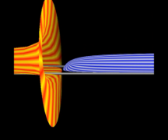
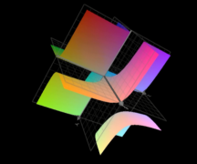
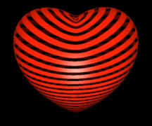
Други примери
Други параметрични модели
  Секси повърхност (по проф. Станилов)
  Хиперболичен хиперболоид
  Сърце
“Math Shinkansen”
http://youtu.be/-nhvbwMnGa4
“Hyperhyperboloid”
http://youtu.be/KabzJeJaXJQ
“Mathematics ... loves you”
http://youtu.be/nRF7cUQIAnM

Slide 40
Процедурно моделиране

Slide 41
Процедурно моделиране
Основни характеристики
  Геометричната фигура се генерира чрез програма
  Може да включва всички останали начини на моделиране
  Най-мощното и най-функционалното моделиране
    (затова подробностите са в друга лекция)

Slide 42
Въпроси?

Slide 43
Повече информация
LUKI стр. 189
AGO2 стр. 167-171, 174-178
SALO стр. 348-360
MORT стр. 226-228, 233-243
PAQU стр. 100
BAGL стр. 35-36
А също и:
  Elica Dalest Applications
    http://www.elica.net/site/museum/Dalest/dalest.html
  Lissajous Curve
    http://mathworld.wolfram.com/LissajousCurve.html

Slide 44
Край

